Slide 1
Инженерный проект 2021
Реляционная база данных «Клапаны трубопроводной арматуры»
Калинин М. Д.
191-323

Slide 2
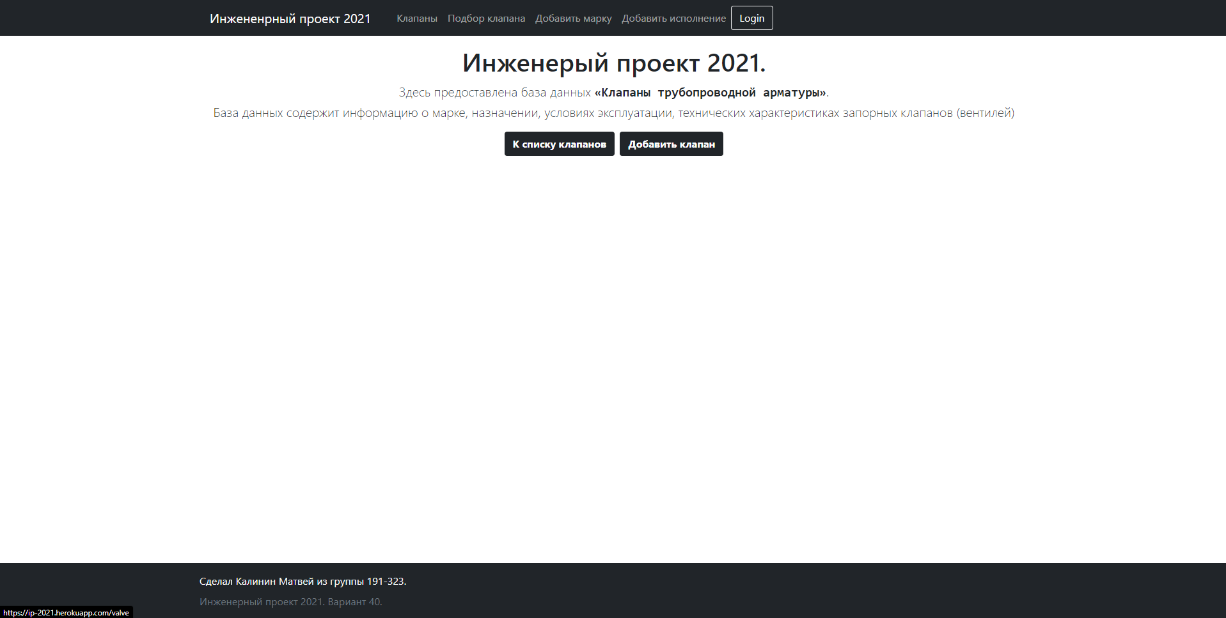
Инженерный проект доступен по адресу
https://ip-2021.herokuapp.com

Slide 3
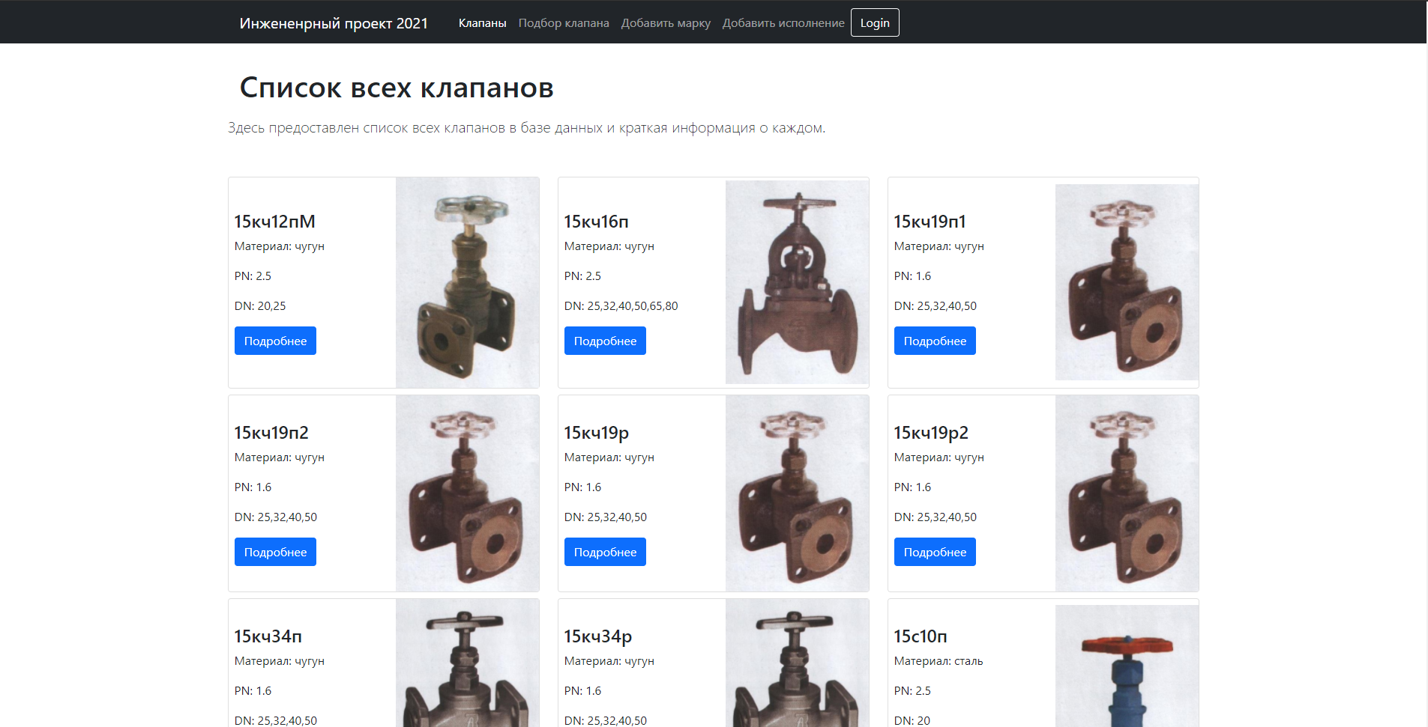
Список всех клапанов

Slide 4
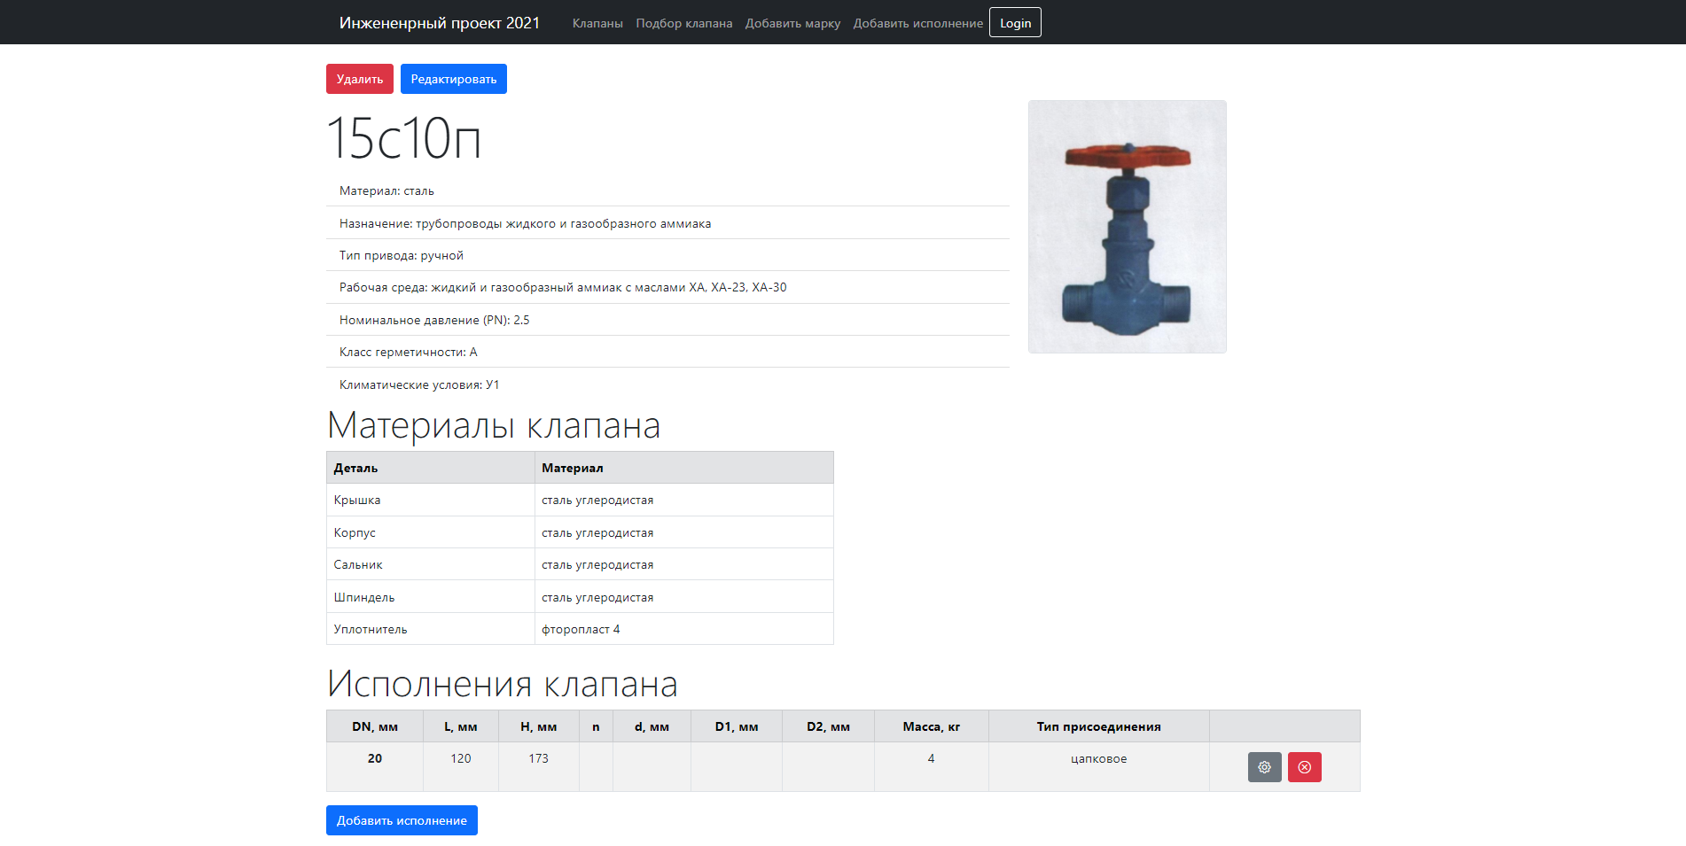
Страница клапана

Slide 5
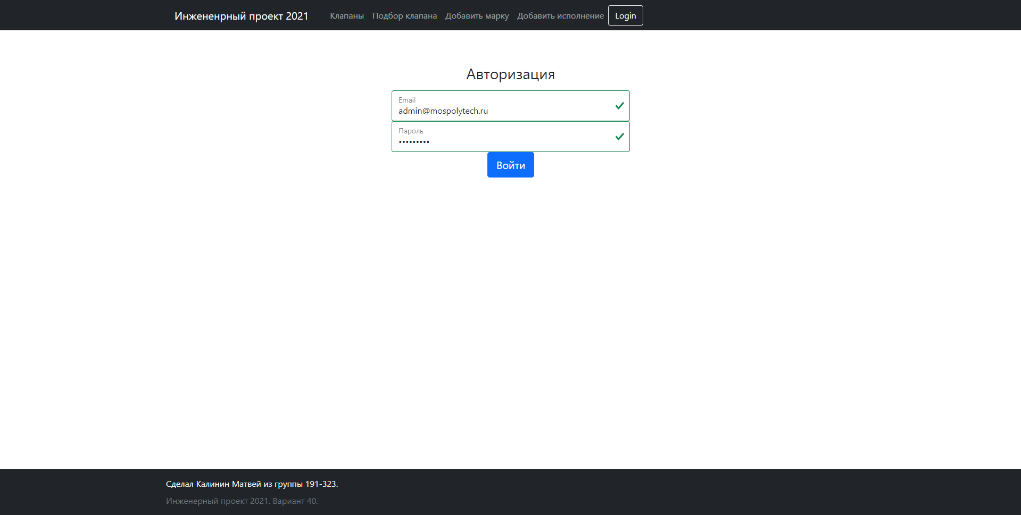
Страница авторизации

Slide 6
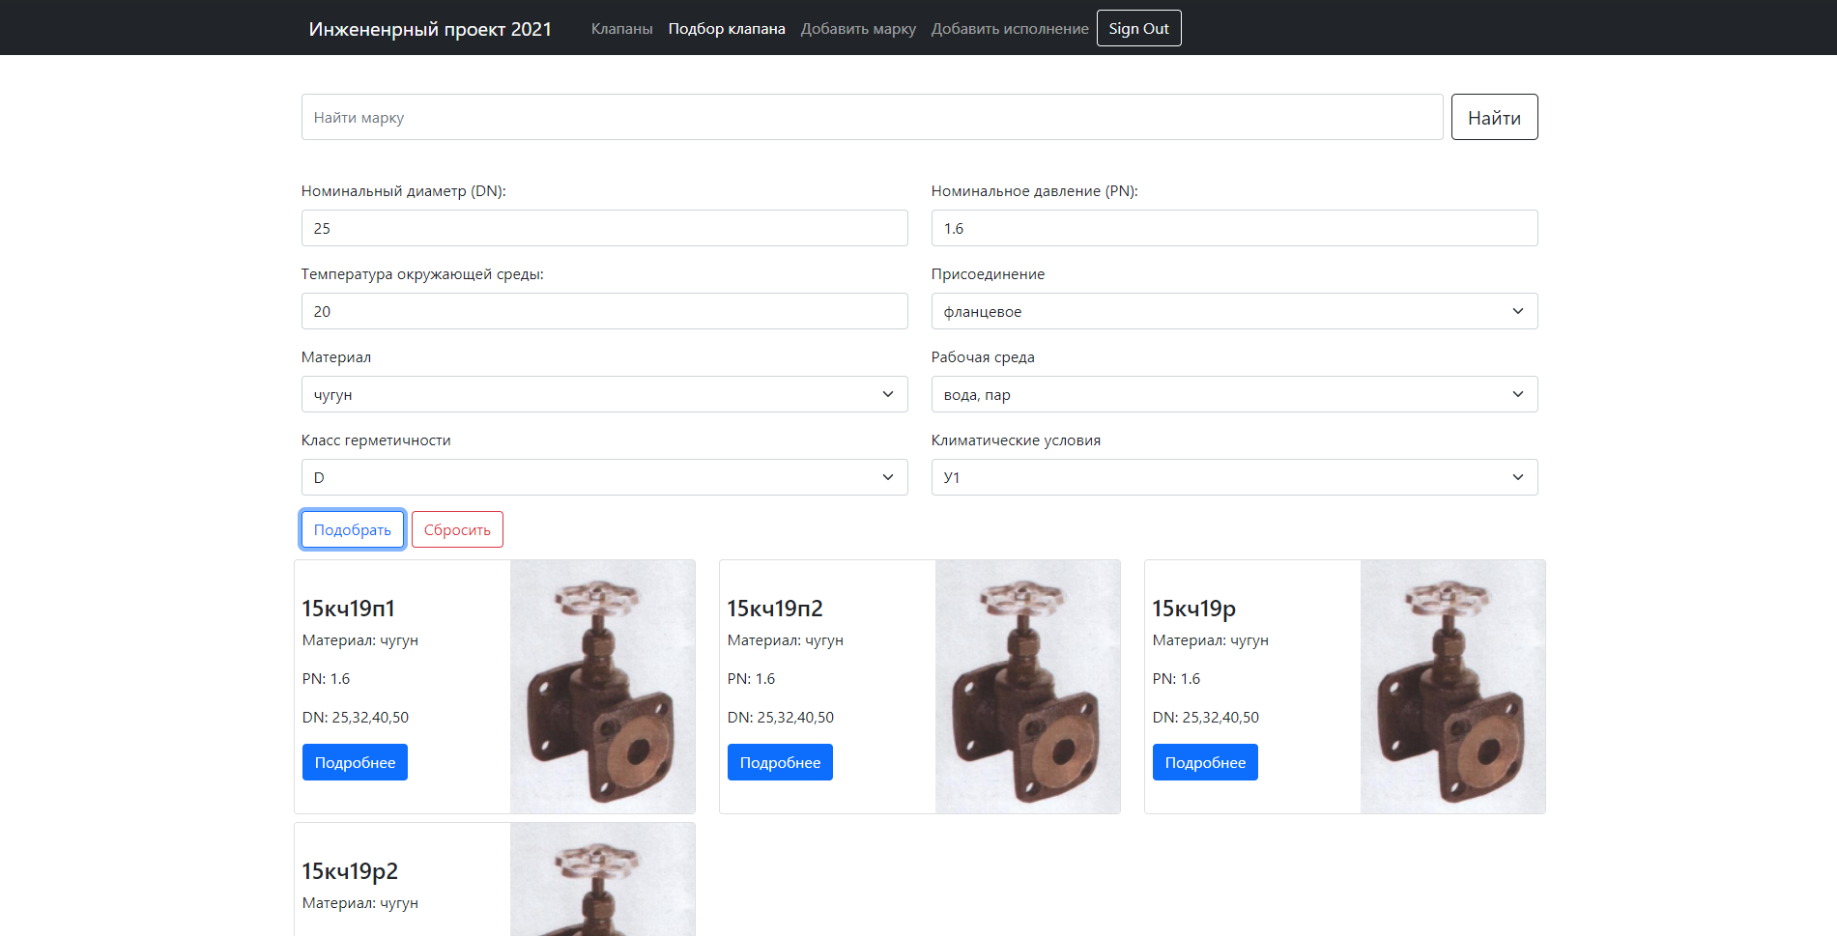
Подбор клапана

Slide 7
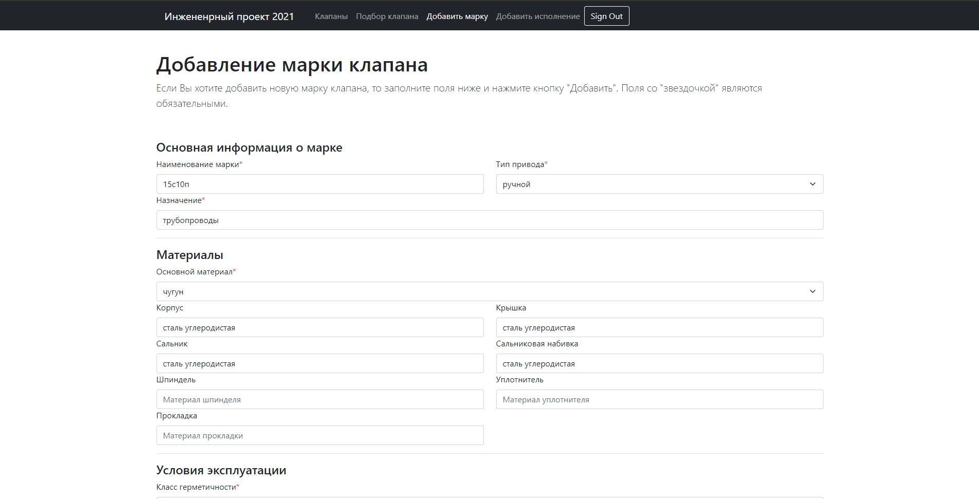
Добавление марки клапана

Slide 8
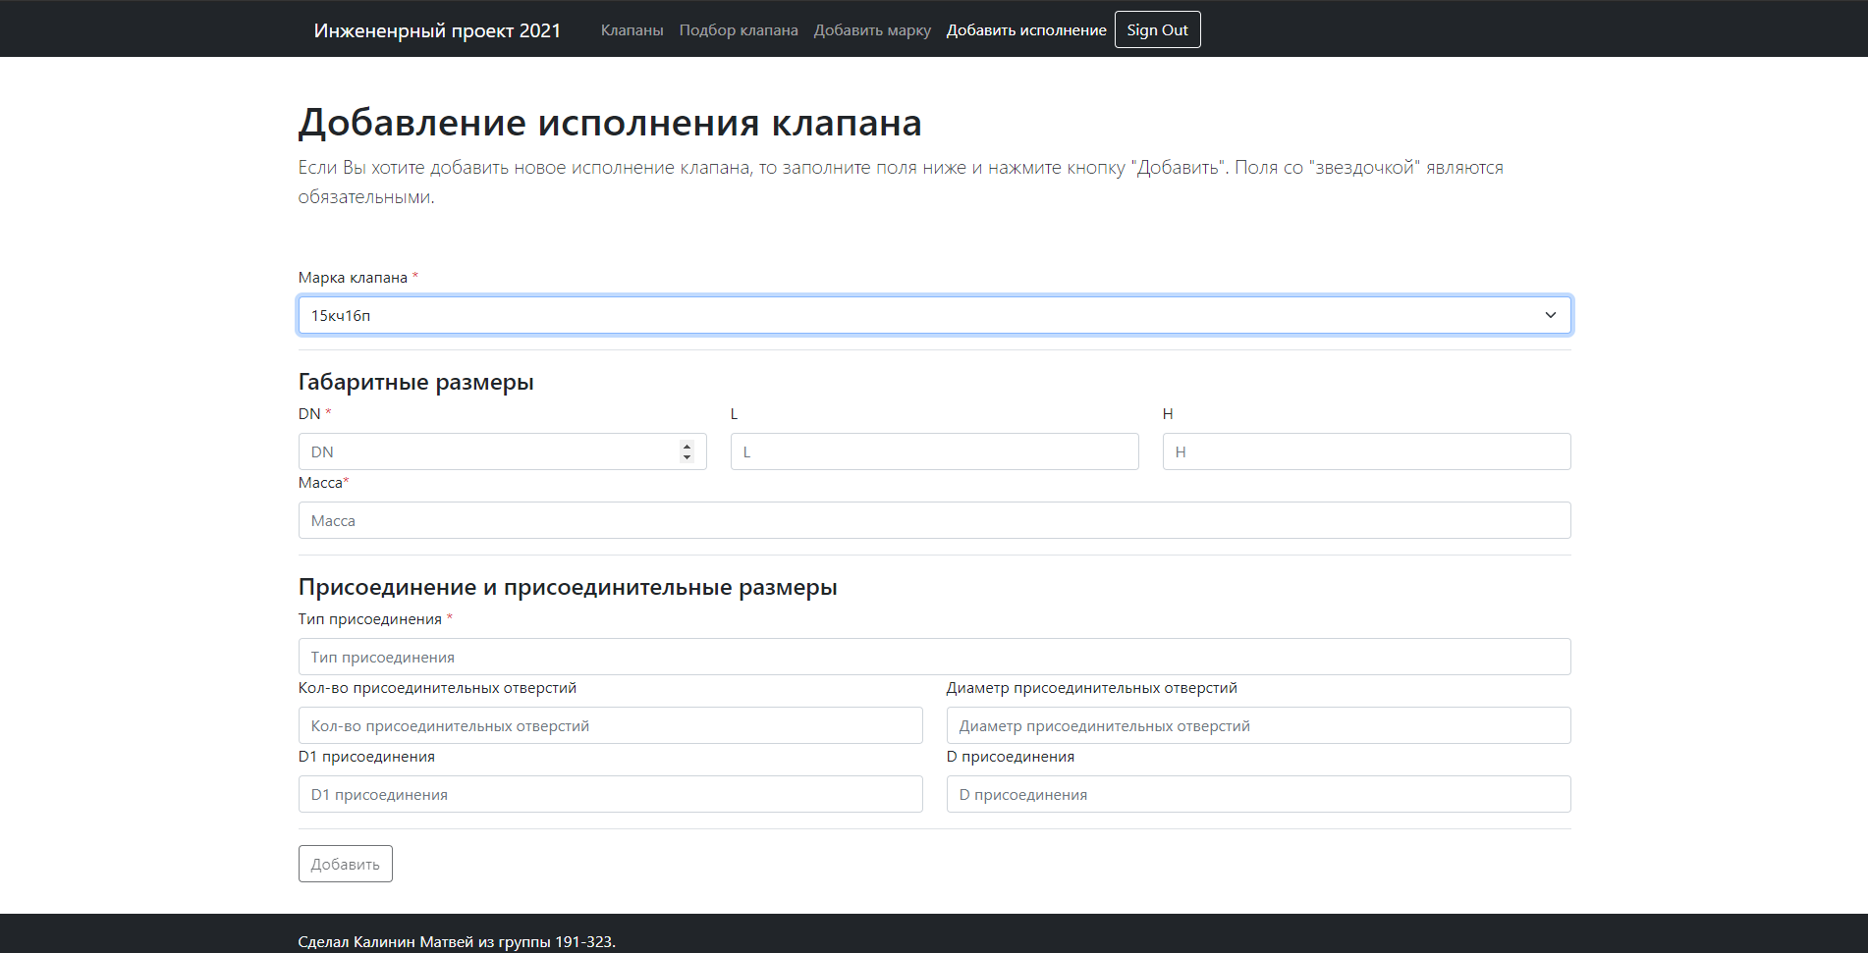
Добавление исполнения для клапана

Slide 9
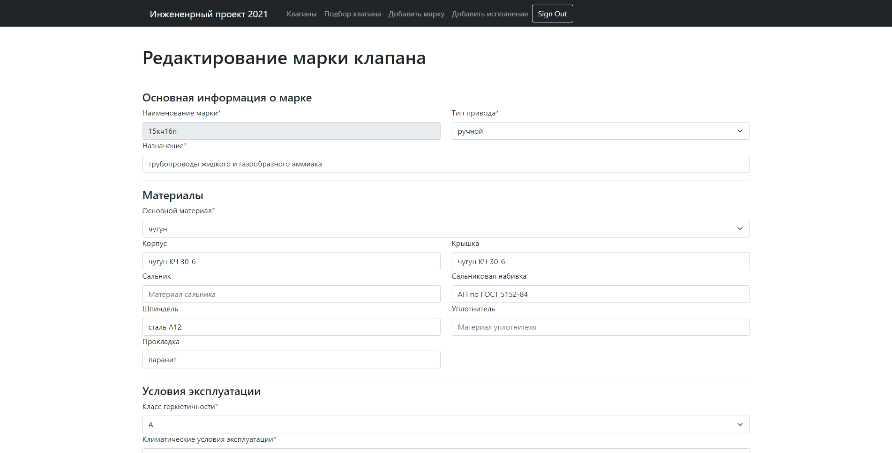
Редактирование марки клапана

Slide 10
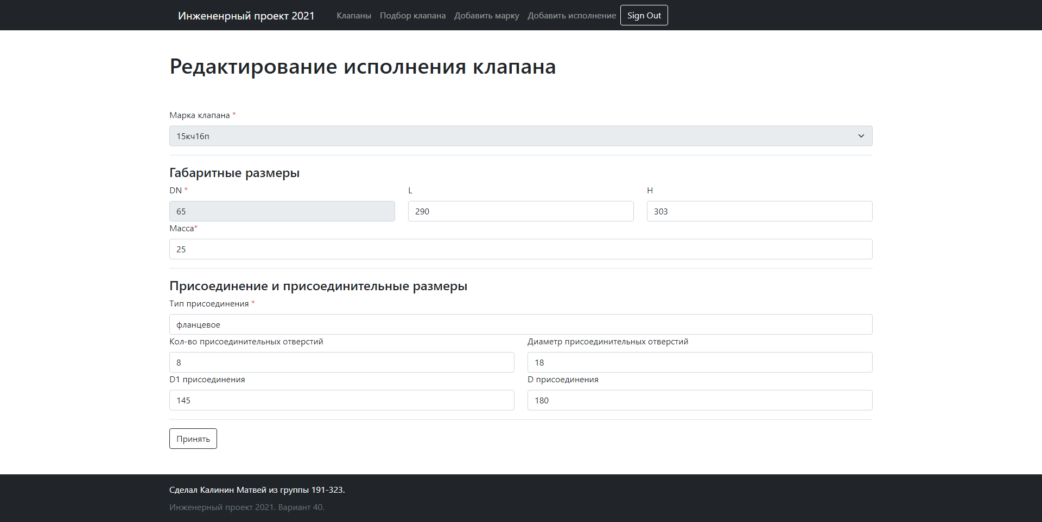
Редактирование исполнения клапана

Slide 11
Конец

